Slide 1
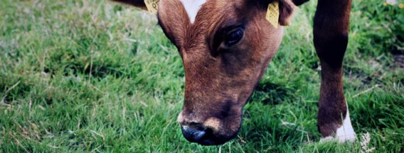
RVO
Gemaakt door: Stefan, Britt en esmee

Slide 2
Lichamelijke ingrepen bij dieren verboden
Een lichamelijke ingreep wordt in de Wet dieren uitgelegd als een ingreep, waarbij de natuurlijke samenhang van levende weefsels wordt verbroken. Hierbij horen ook bloed afnemen en injecties geven.
U mag geen lichamelijke ingrepen bij een dier (laten) uitvoeren. Er zijn een aantal uitzonderingen:
lichamelijke ingrepen waarvoor een medische noodzaak is;
wettelijk aangewezen lichamelijke ingrepen.

Slide 3
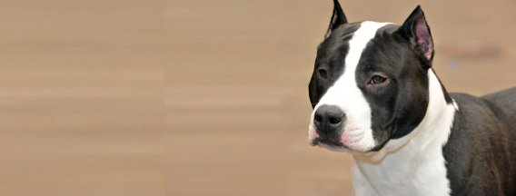
Couperen
Bij het couperen van bijvoorbeeld de staart en/of oren wordt de natuurlijke samenhang van levende weefsels verbroken. Dit is een lichamelijke ingreep en mag niet in Nederland.

Slide 4
Regels voor het fokken vam hobbydieren
Zo min mogelijke erfelijke afwijkingen doorgeven
Schadelijke uiterlijke kenmerken mogen niet doorgegeven worden
Gedragsafwijkingen niet mee verder fokken
Aantal nesten/ nakomelingen mag het ouder dier niet benadelen
Zo veel mogelijk op natuurlijke wijze voortplanten
Een hond mag in een aaneengesloten periode van 12 maanden maximaal 1 nest hebben en katten 2 tot 3 nesten

